Slide 1
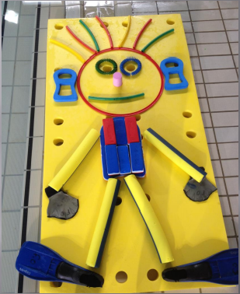
FORMATION NATATION SCOLAIRE
« De l’aisance aquatique au savoir nager en sécurité et au-delà :
un parcours de formation pour devenir nageur »
Sylvie benoit – CPD EPS21 - 2022

Slide 2
SOMMAIRE
1. Archimède
2. Les textes officiels
3 Tests et repères d’acquisition
4. La spécificité de l’activité
5. La pédagogie
6. Règlementation
7. Ressources

Slide 3
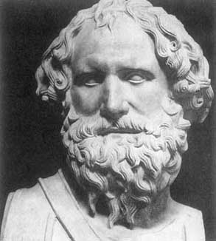
ARCHIMEDE
« Tout corps plongé dans un fluide au repos, entièrement mouillé par celui-ci ou traversant sa surface libre, subit une force verticale, dirigée de bas en haut et opposée au poids du volume de fluide déplacé ; cette force est appelée “poussée d'Archimède”. »

Slide 4
Le principe d’ Archimède

Slide 5
JE FLOTTE , TU FLOTTES …
Vivre l’eau, ressentir les effets de l’eau : ressentir la poussée d’ Archimède
Expérimenter et ressentir la flottabilité

Slide 6
LES TEXTES
Programmes
Circulaire du 28-02-2022

Slide 7
DEPUIS 2011
« Apprendre à nager à tous les élèves est une priorité nationale inscrite dans le socle commun de connaissances , de compétences et de culture »
Réaffirmé dans les textes
Circulaire du 23 juin 2021 : Sport - Education « la priorité gouvernementale du savoir nager et l’introduction de l’aisance aquatique »

Slide 8
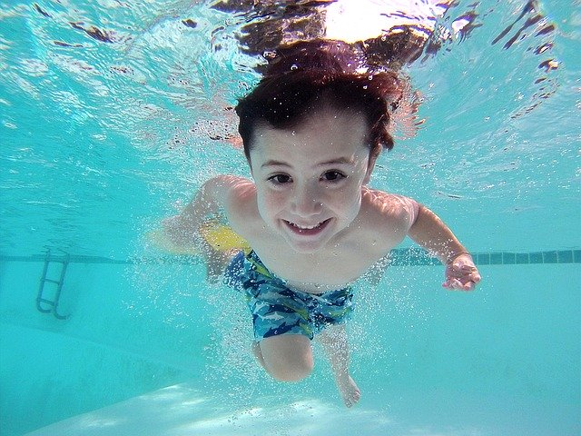
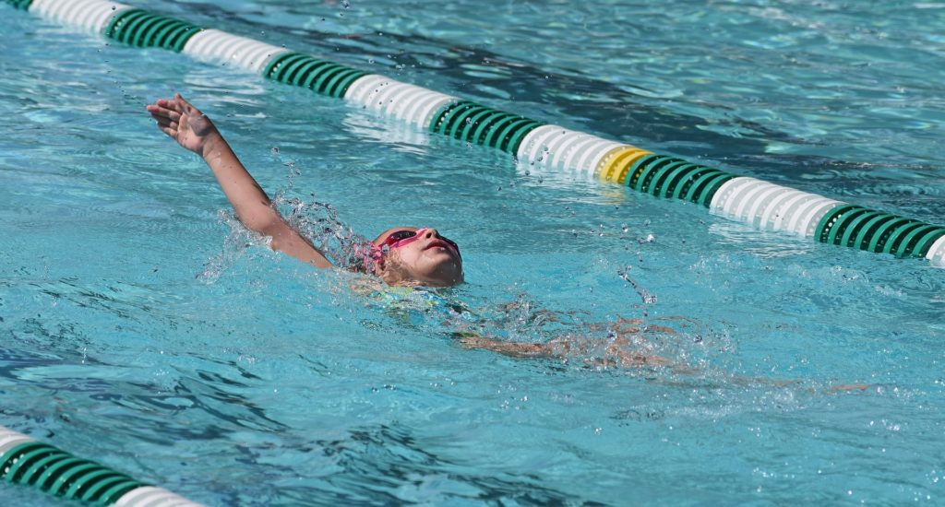
AISANCE AQUATIQUE ET SAVOIR NAGER
L’aisance aquatique vise à sécuriser les enfants en milieu aquatique le plus tôt possible
Le savoir Nager vise la maîtrise du milieu aquatique permettant de nager en sécurité dans un établissement de bain ou un espace surveillé (piscine, parc aquatique, plan d’eau calme à pente douce)

Slide 9
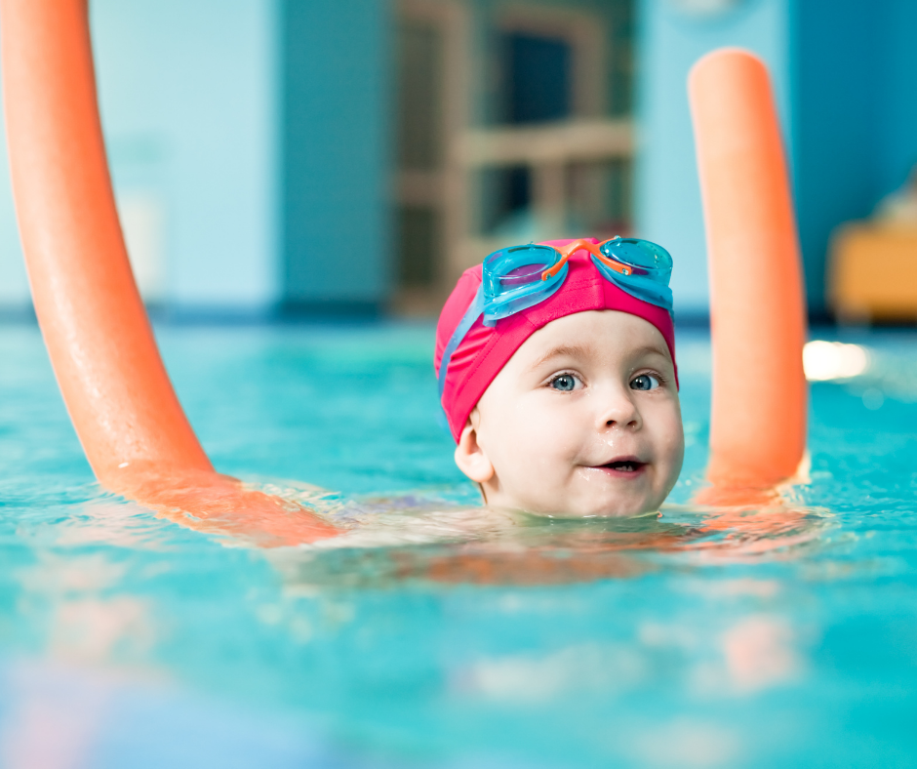
EN MATERNELLE
Le parcours de formation de l’élève s’initie dans la perspective d’une aisance aquatique dès le cycle 1

Slide 10
LES PROGRAMMES
La découverte du milieu aquatique est favorisée le plus tôt possible
- Mettre en jeu des conduites motrices inhabituelles
- Développer de nouveaux équilibres se renverser, rouler, se laisser flotter...
- Découvrir des espaces inconnus ou caractérisés par leur incertitude piscine, patinoire, parc, forêt...
Adapter ses équilibres et ses déplacements à des environnements ou des contraintes, variés

Slide 11
Permettre à l’enfant de ….
Explorer avec plaisir le milieu aquatique avec des jeux
découverte du corps flottant
adaptation des échanges respiratoires
exploration de déplacements tête dans l’eau avec bras et jambes
exploration de la profondeur et du volume aquatique
réalisation de coulées

Slide 12
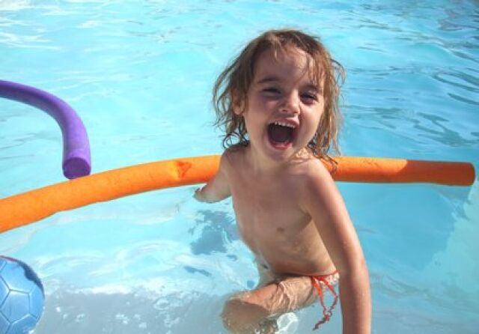
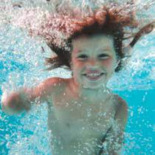
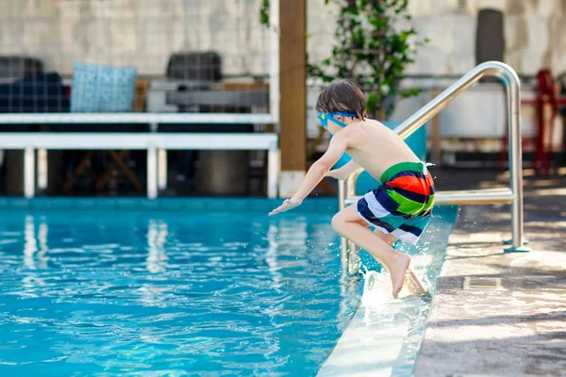
NOTE DE SERVICE du 28-02-2022
… par des situations de découverte et d’exploration du milieu aquatique
Agir en confiance ET en sécurité
Découvrir de nouveaux équilibres
S’immerger
Entrer et sortir de l’eau
Se laisser flotter sans matériel et sans aide
Se déplacer

Slide 13
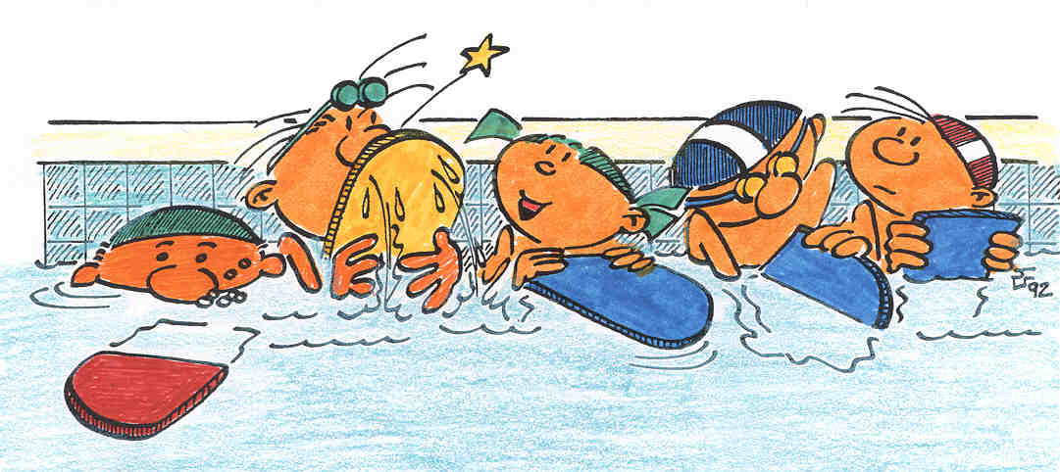
AU CYCLE 2
Passer de réponses motrices naturelles (découvrir le milieu, y évoluer en confiance) à des formes plus élaborées (flotter, se repérer) et plus techniques (se déplacer)

Slide 14
LES PROGRAMMES
« Une attention particulière est portée au savoir nager" CA2
Passer de réponses motrices naturelles à des formes plus élaborées et plus techniques
Equilibre vertical -------- Equilibre horizontal
Respiration réflexe -------- Respiration adaptée
Propulsion jambes -------- Propulsion bras

Slide 15
NOTE DE SERVICE du 28-02-2022
Le parcours se poursuit au cycle 2, par des temps d’enseignement progressifs et structurés
Les attendus de fin de cycle :
En fin de C2, l’élève parvient à
Se déplacer dans l’eau sur une quinzaine de mètres sans appui après un temps d’immersion

Slide 16
AU CYCLE 3
L’ acquisition du savoir nager en sécurité est attestée par la réussite au test savoir nager en sécurité

Slide 17
PROGRAMMES 2015
« dans la continuité du cycle 2,
savoir nager reste une priorité »
ATTENDU DE FIN DE CYCLE :
valider l'attestation scolaire du savoir nager en sécurité (ASNS - ex ASSN)
ASNS : réalisation d’un parcours aquatique d’environ 50m sans reprise d’appui
+ maîtrise des connaissances et des attitudes liées à la sécurité en milieu aquatique

Slide 18
NOTE DE SERVICE du 28-02-2022
« la natation fera l’objet, si possible, d’un enseignement à chaque année du cycle »
Évaluation avant fin CM2 validation ASNS renseignée dans le LSU continuité pédagogique

Slide 19
LE PARCOURS DE FORMATION

Slide 20
TESTS ET REPERES D’ ACQUISITION
> AISANCE AQUATIQUE – étape fondamentale du début du parcours de formation
ASNS - Attestation Scolaire du Savoir Nager en sécurité (ex- ASSN)
PASS – NAUTIQUE (ex-test aisance aquatique)

Slide 21
aisance aquatique – Palier 1
- Validée par l’enseignant ou l’intervenant
- Conditions de réalisation : en grande profondeur et sans matériel de flottaison
- Paliers / Objectifs / Repères clés pour le professeur ou l’intervenant

Slide 22
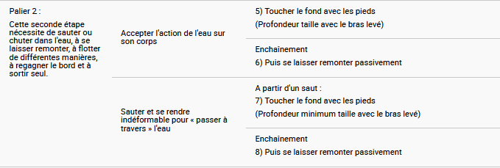
aisance aquatique – Palier 2

Slide 23
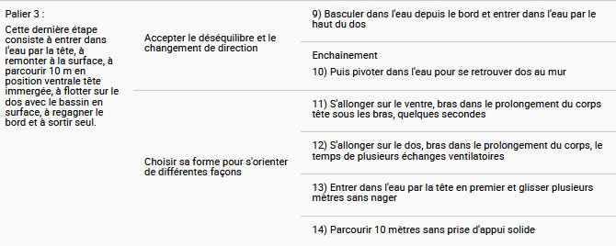
AISANCE AQUATIQUE - Palier 3

Slide 24
ASNS
Validée par enseignant + professionnel qualifié
Un parcours - des connaissances et attitudes
Conditions de réalisation :
Sans lunettes
En continuité
Sans reprise d’appuis solides
Profondeur: 1.50m mini (au départ)
Sans contrainte temporelle
A 1m du bord latéral du bassin

Slide 25
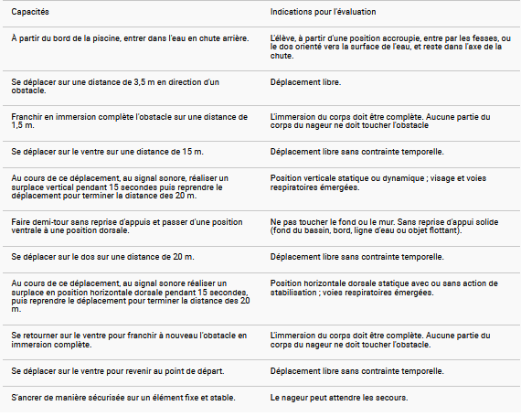

Slide 26
Attestation scolaire du savoir nager en sécurité
http://eps21.ac-dijon.fr/IMG/avi/demo_assn.avi

Slide 27
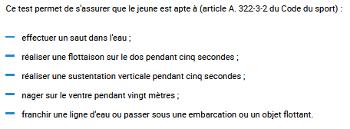
PASS - NAUTIQUE
- Validée par l’enseignant ou l’intervenant qualifié
- Conditions de réalisation : avec ou sans brassière de sécurité
- Le test de Pass - nautique permet l’accès à la pratique des activités nautiques

Slide 28
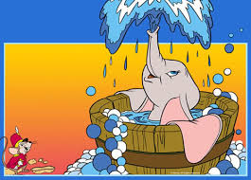
PROCESSUS DE TRANSFORMATION
Progressif et par étapes successives
* simple ------- complexe
* action isolée ------ enchaînement d’actions * libre ------ guidé ----- contraint
Conditions requises
Temps d’activité (répétition)
Confiance
Plaisir
Adaptation (décalage optimal)

Slide 29
SPECIFICITE DE L’ ACTIVITE

Slide 30
DEFINITION
« Savoir nager, c’est d’abord accéder à une autonomie complète, plus ou moins prolongée, sans reprise d’appuis immédiats avec le monde solide, mais avec un comportement qui reste limité par la nécessité d’assurer des échanges respiratoires. »
Pelayo et al., 1999

Slide 31
apprendre à nager
PASSER DE >>> A
- sensations aériennes >>> sensations aquatiques
- équilibre vertical >>> équilibre horizontal
- respiration réflexe >>> respiration adaptée
- propulsion jambes >>> propulsion bras

Slide 32
DU TERRIEN AU NAGEUR
Construction conflictuelle et perturbante
Adaptation Sensorielle
Equilibre
Respiration
Propulsion

Slide 33
L'adaptation sensorielle
Acquis du terrien
(milieu naturel)
Acquisitions du nageur
(milieu aquatique)
Vision nette
Champ visuel large
Perception de la profondeur de champ
Sons clairs
Peau sèche
Vision trouble
Champ visuel rétréci
Peu de perception de la profondeur de champ
Sons assourdis
Peau stimulée par le contact de l'eau sur tout le corps

Slide 34
L’équilibre
Acquis du terrien
(milieu naturel)
Acquisitions du nageur
(milieu aquatique)
Équilibre vertical
Tête verticale
Regard horizontal
Appuis plantaires
Effet de la pesanteur
Équilibre horizontal
Tête horizontale
Regard vertical
Plus d’appuis plantaires
Poussée d’Archimède

Slide 35
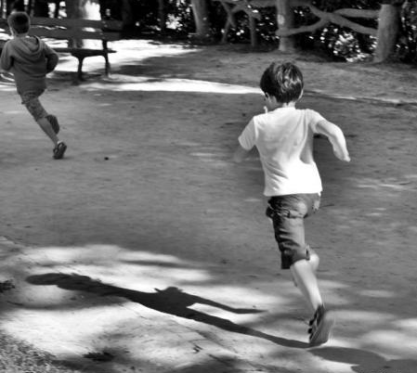
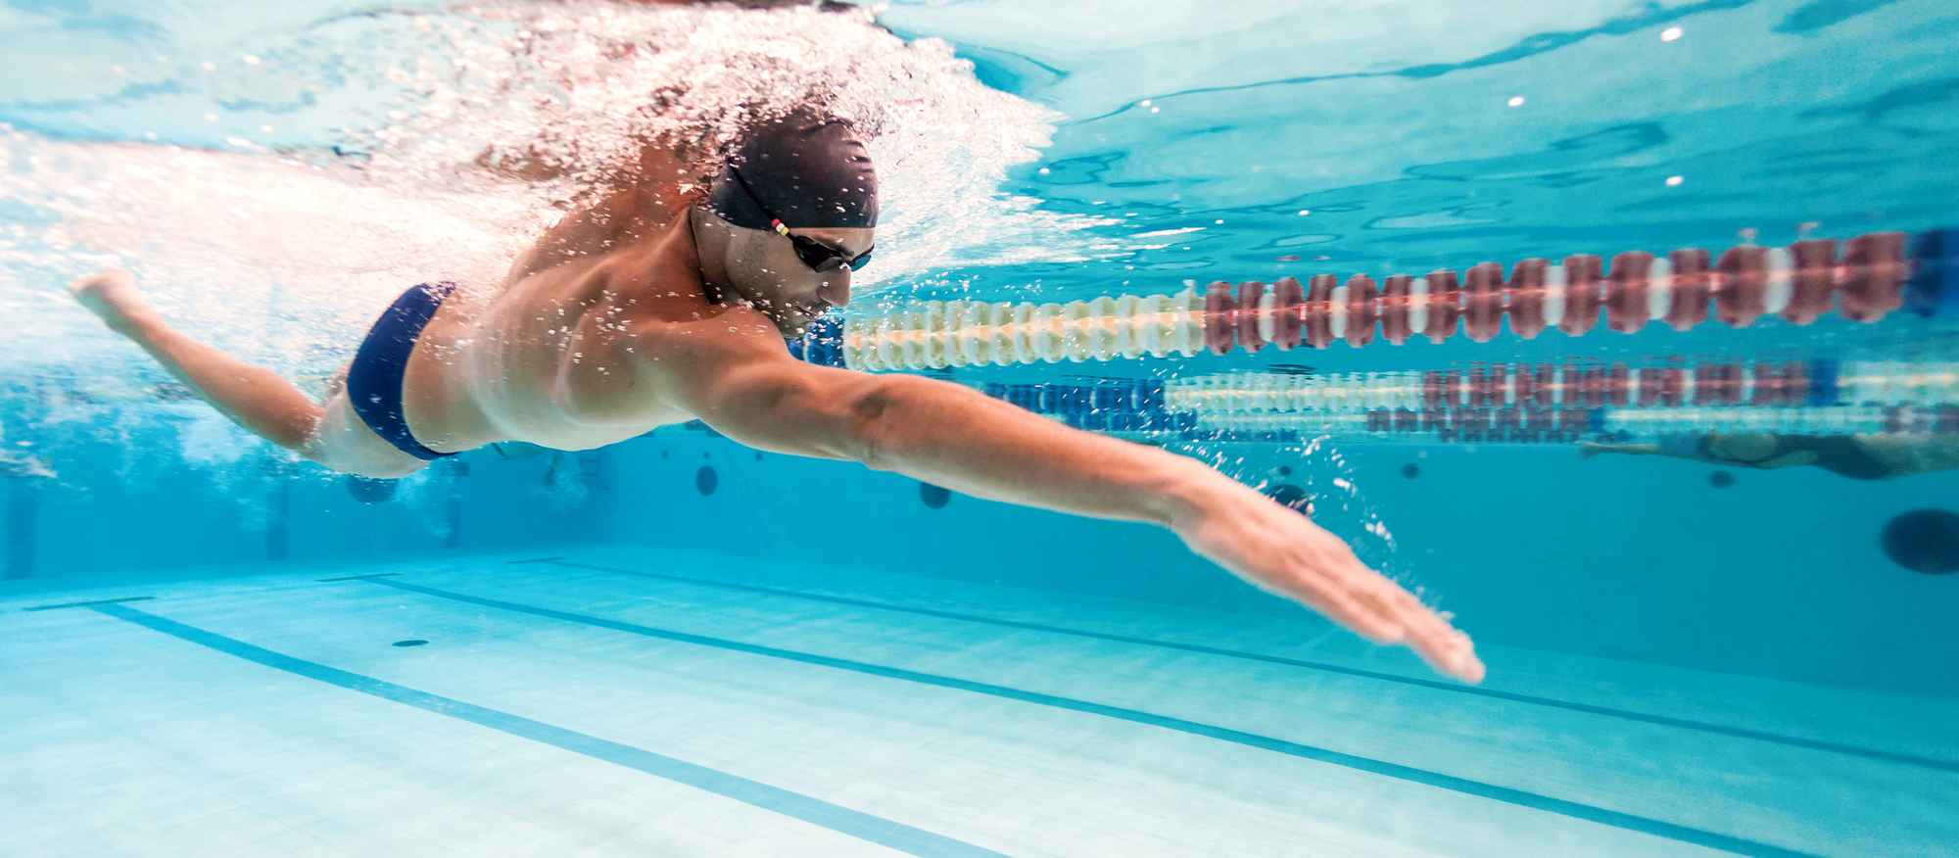
EQUILIBRE
TERRE
EAU
Tête et regard :
verticaux
horizontaux
Corps :
vertical
horizontal
Appuis :
plantaires
perte d’appuis
Action :
pesanteur
archimède

Slide 36
La respiration
Acquis du terrien
(milieu naturel)
Acquisitions du nageur
(milieu aquatique)
Respiration réflexe par le nez
Inspiration active
- Expiration passive
Respiration volontaire et contrôlée par la bouche
Inspiration brève
Expiration longue

Slide 37
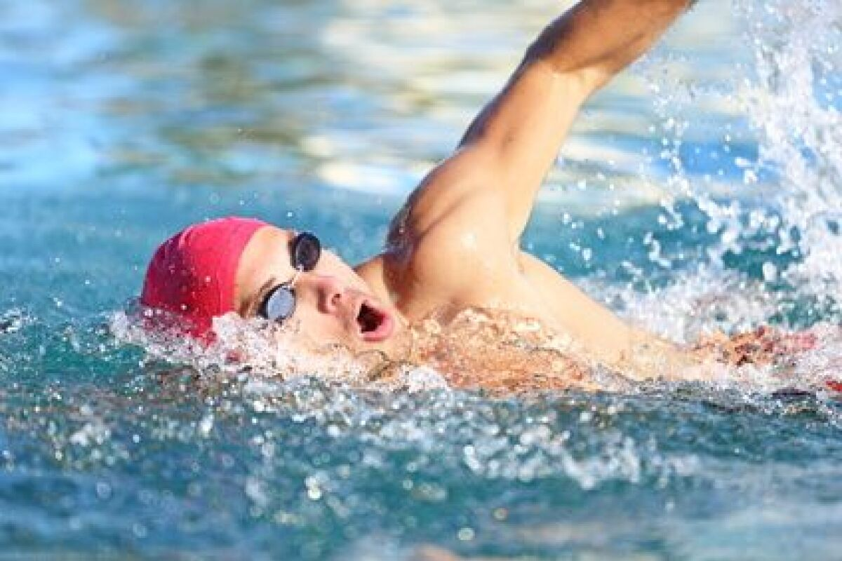
RESPIRATION
TERRE
EAU
Inspiration :
nasale
buccale brève
nasale / buccale longue
Expiration
nasale / buccale
Type de respiration :
réflexe
inversée

Slide 38
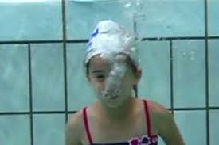
RESPIRER
LA PRIORITE
ENJEU DE L’ ACTIVITE
INSPIRER, EXPIRER …
C’est gagné !

Slide 39
Le « baigneur »
se déplace en permanence la tête en dehors de l’eau

Slide 40
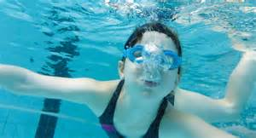
le « nageur » : temps d’immersion de la tête
combine expiration aquatique
et inspiration plus ou moins brève aérienne

Slide 41
La propulsion
Acquis du terrien
(milieu naturel)
Acquisitions du nageur
(milieu aquatique)
Jambes motrices
Bras équilibrateurs
Appuis fixes et solides
Résistance de l’air négligeable
Jambes équilibratrices et motrices
Bras moteurs
Appuis fuyants et mouvants
Résistance de l’eau réelle et non négligeable

Slide 42
PROPULSION
TERRE
EAU
Résistance :
faible dans l’air
forte de l’eau
Bras :
équilibrateurs
propulseurs
Jambes :
motrices
équilibratrices et propulsives
Appuis :
fixes, solides
fuyants

Slide 43
L’ EVOLUTION
DU TERRIEN AU NAGEUR
L’enfant inhibé, paralysé
L’enfant marcheur, pataugeur
L’enfant flotteur
L’enfant glisseur – pilote

Slide 44
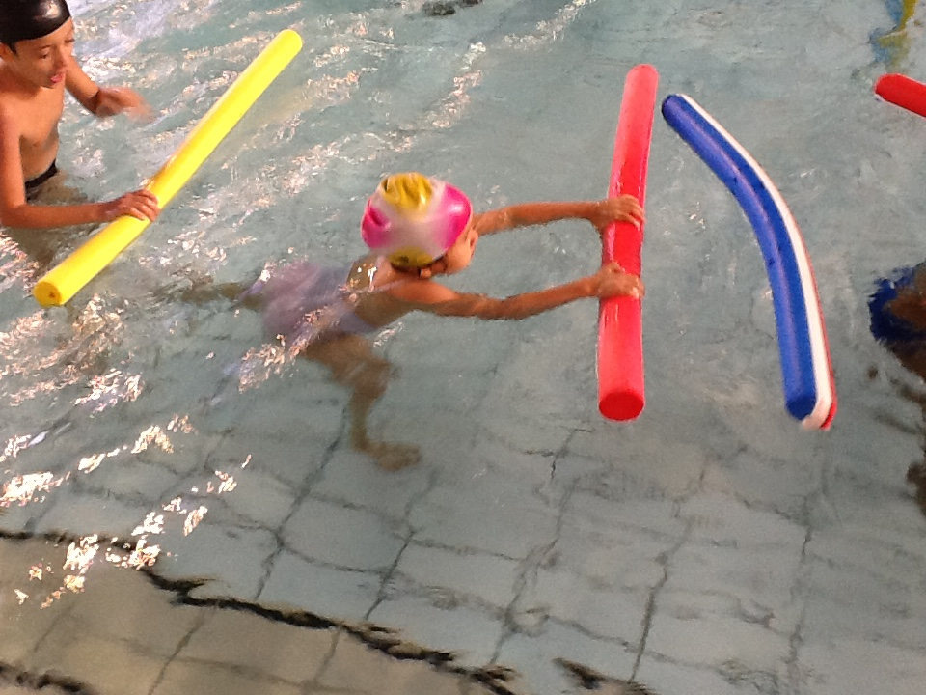
Marcheur

Slide 45
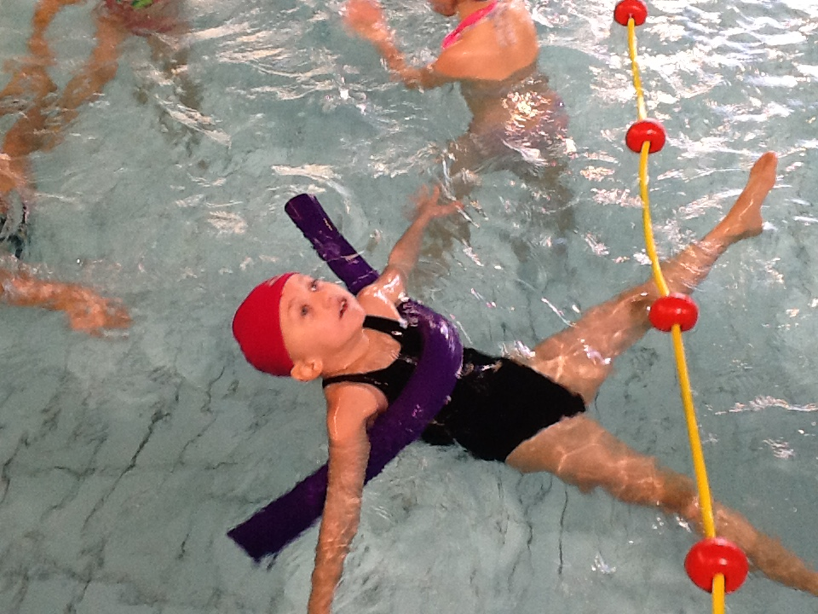
Flotteur

Slide 46
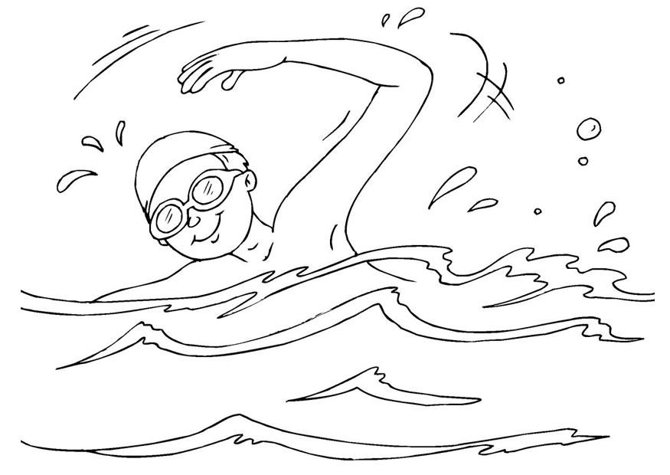
Pilote

Slide 47
PEDAGOGIE

Slide 48
ELEMENTS ESSENTIELS
L’aménagement matériel :
ATTRACTIF : qui donne envie d’entrer en activité
FACILITATEUR : qui permet de réussir
INDUCTEUR : qui suscite des conduites motrices particulières
La trame de variance:
les variables pour simplifier ou complexifier
Matériel – Espace – Temps - Les autres - Le corps

Slide 49
AMENAGEMENT MATERIEL Maternelle

Slide 50
EN Petite profondeur

Slide 51
Ateliers - parcours…

Slide 52
Cage à écureuils – cordes…

Slide 53
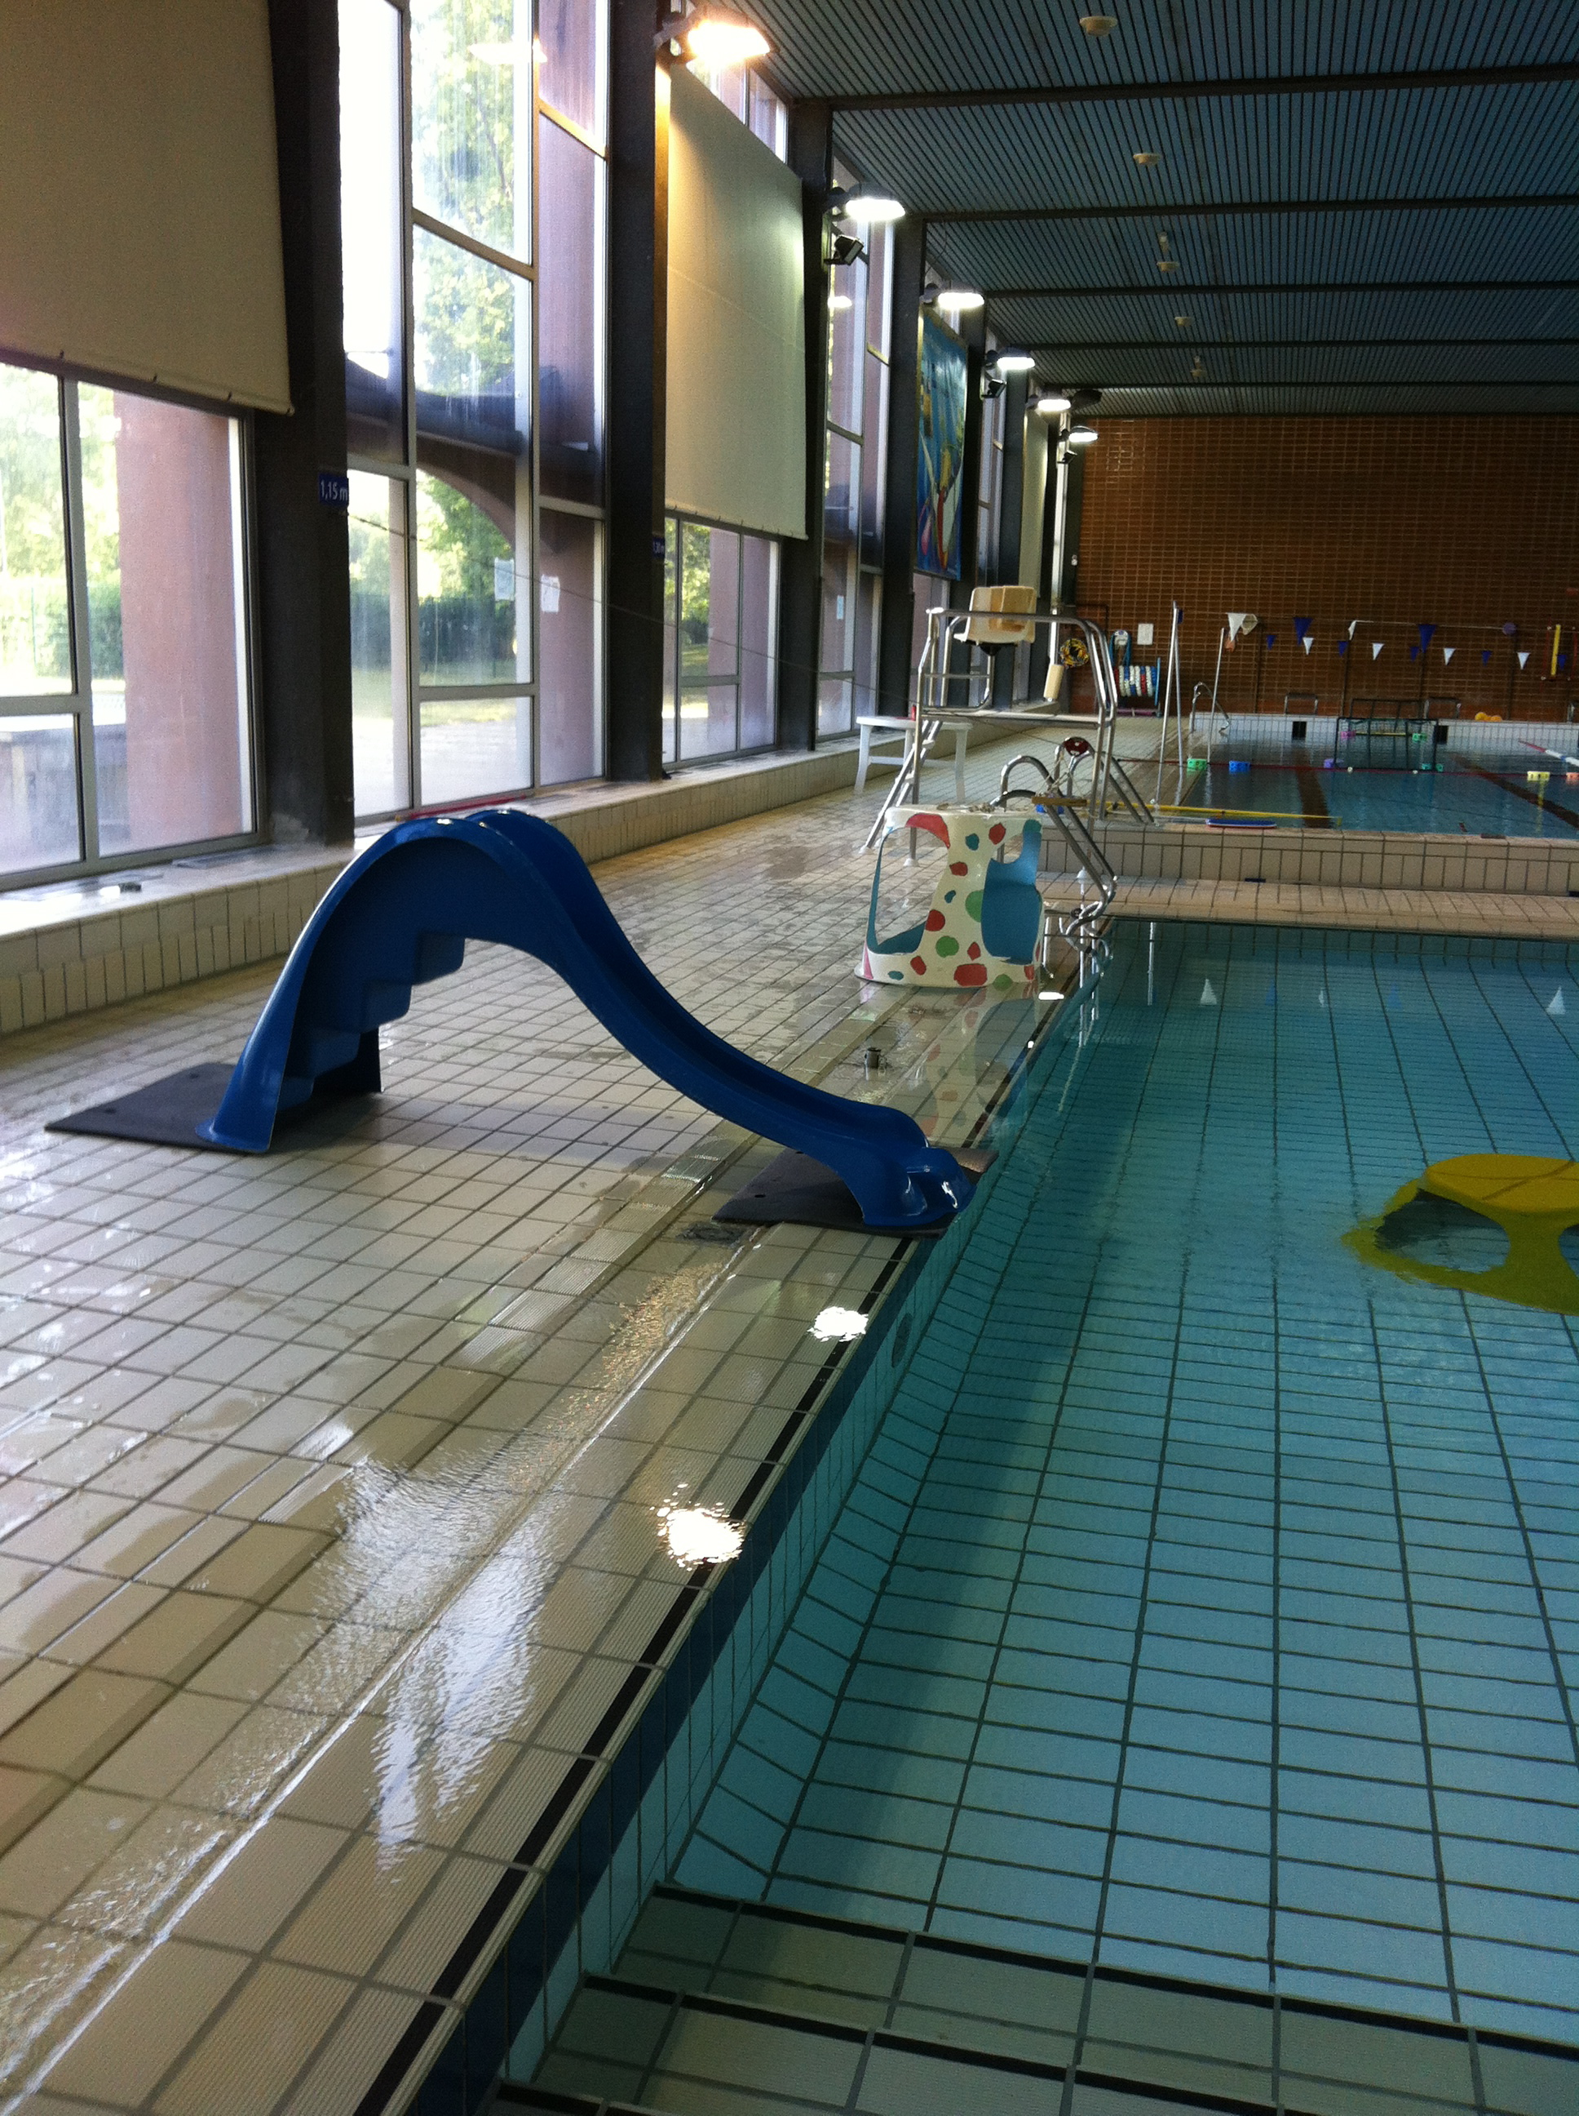
Bi-glisse – rocher - toboggan

Slide 54
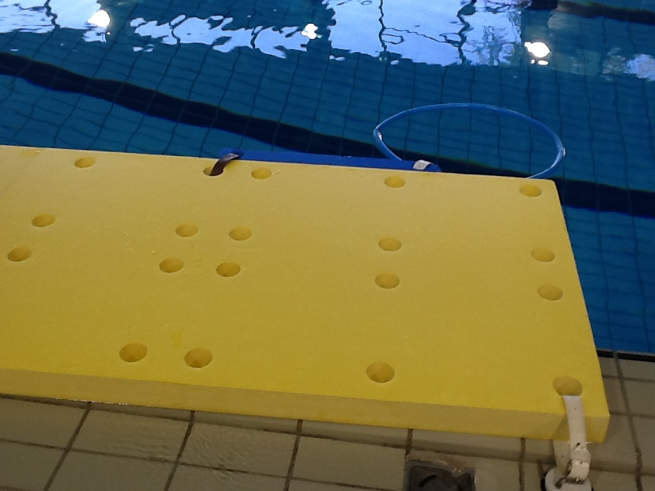
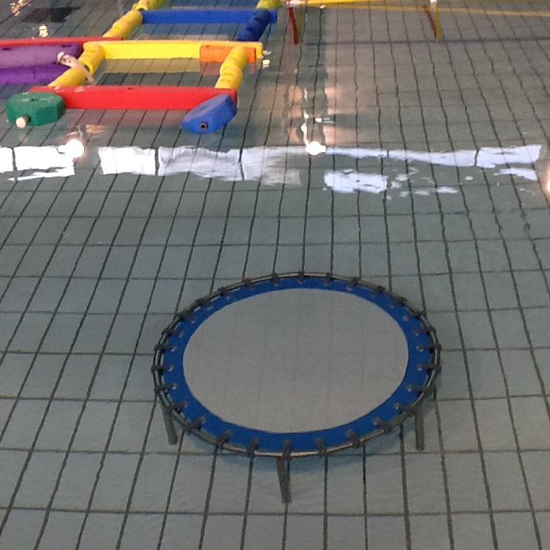
TAPIS - FRITES – CERCEAUX ….

Slide 55
AMENAGEMENT MATERIEL Elémentaire
Echelles
Tapis

Slide 56
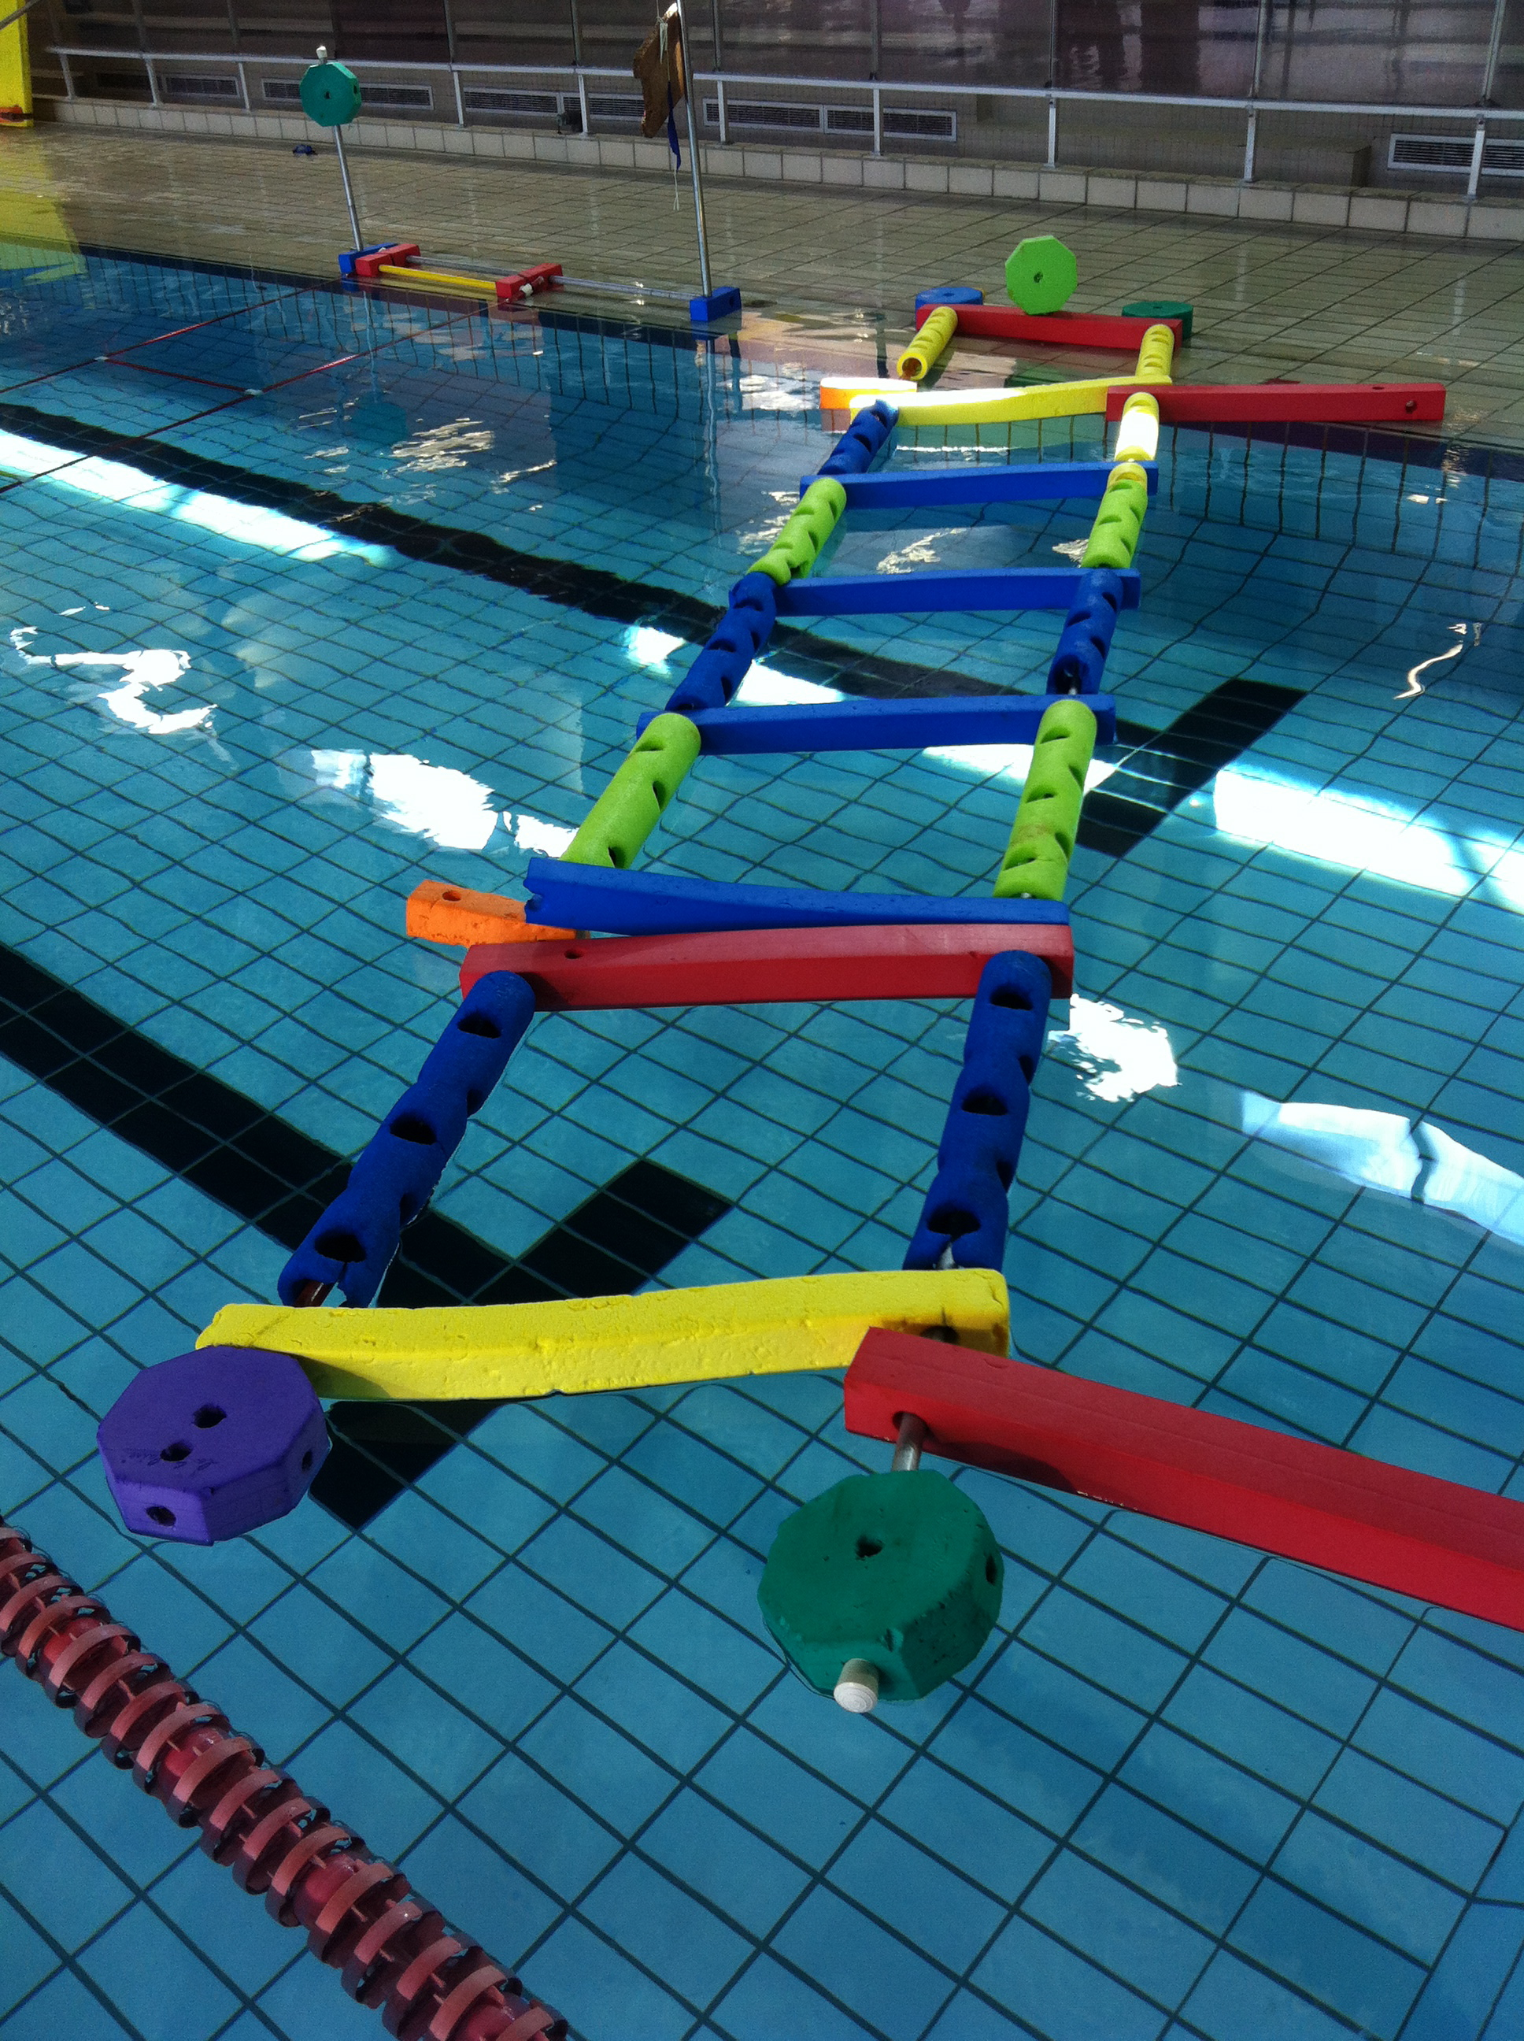
En grande profondeur

Slide 57
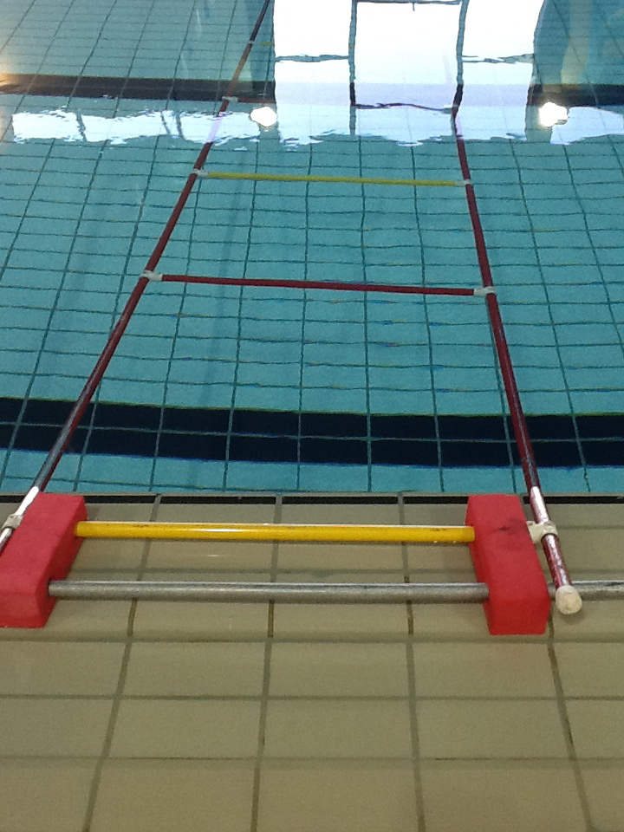
Le toboggan – l’échelle

Slide 58
A TRAVAILLER

Slide 59
ENTRER DANS L’ EAU
En sautant du bord, en descendant à l’échelle …

Slide 60
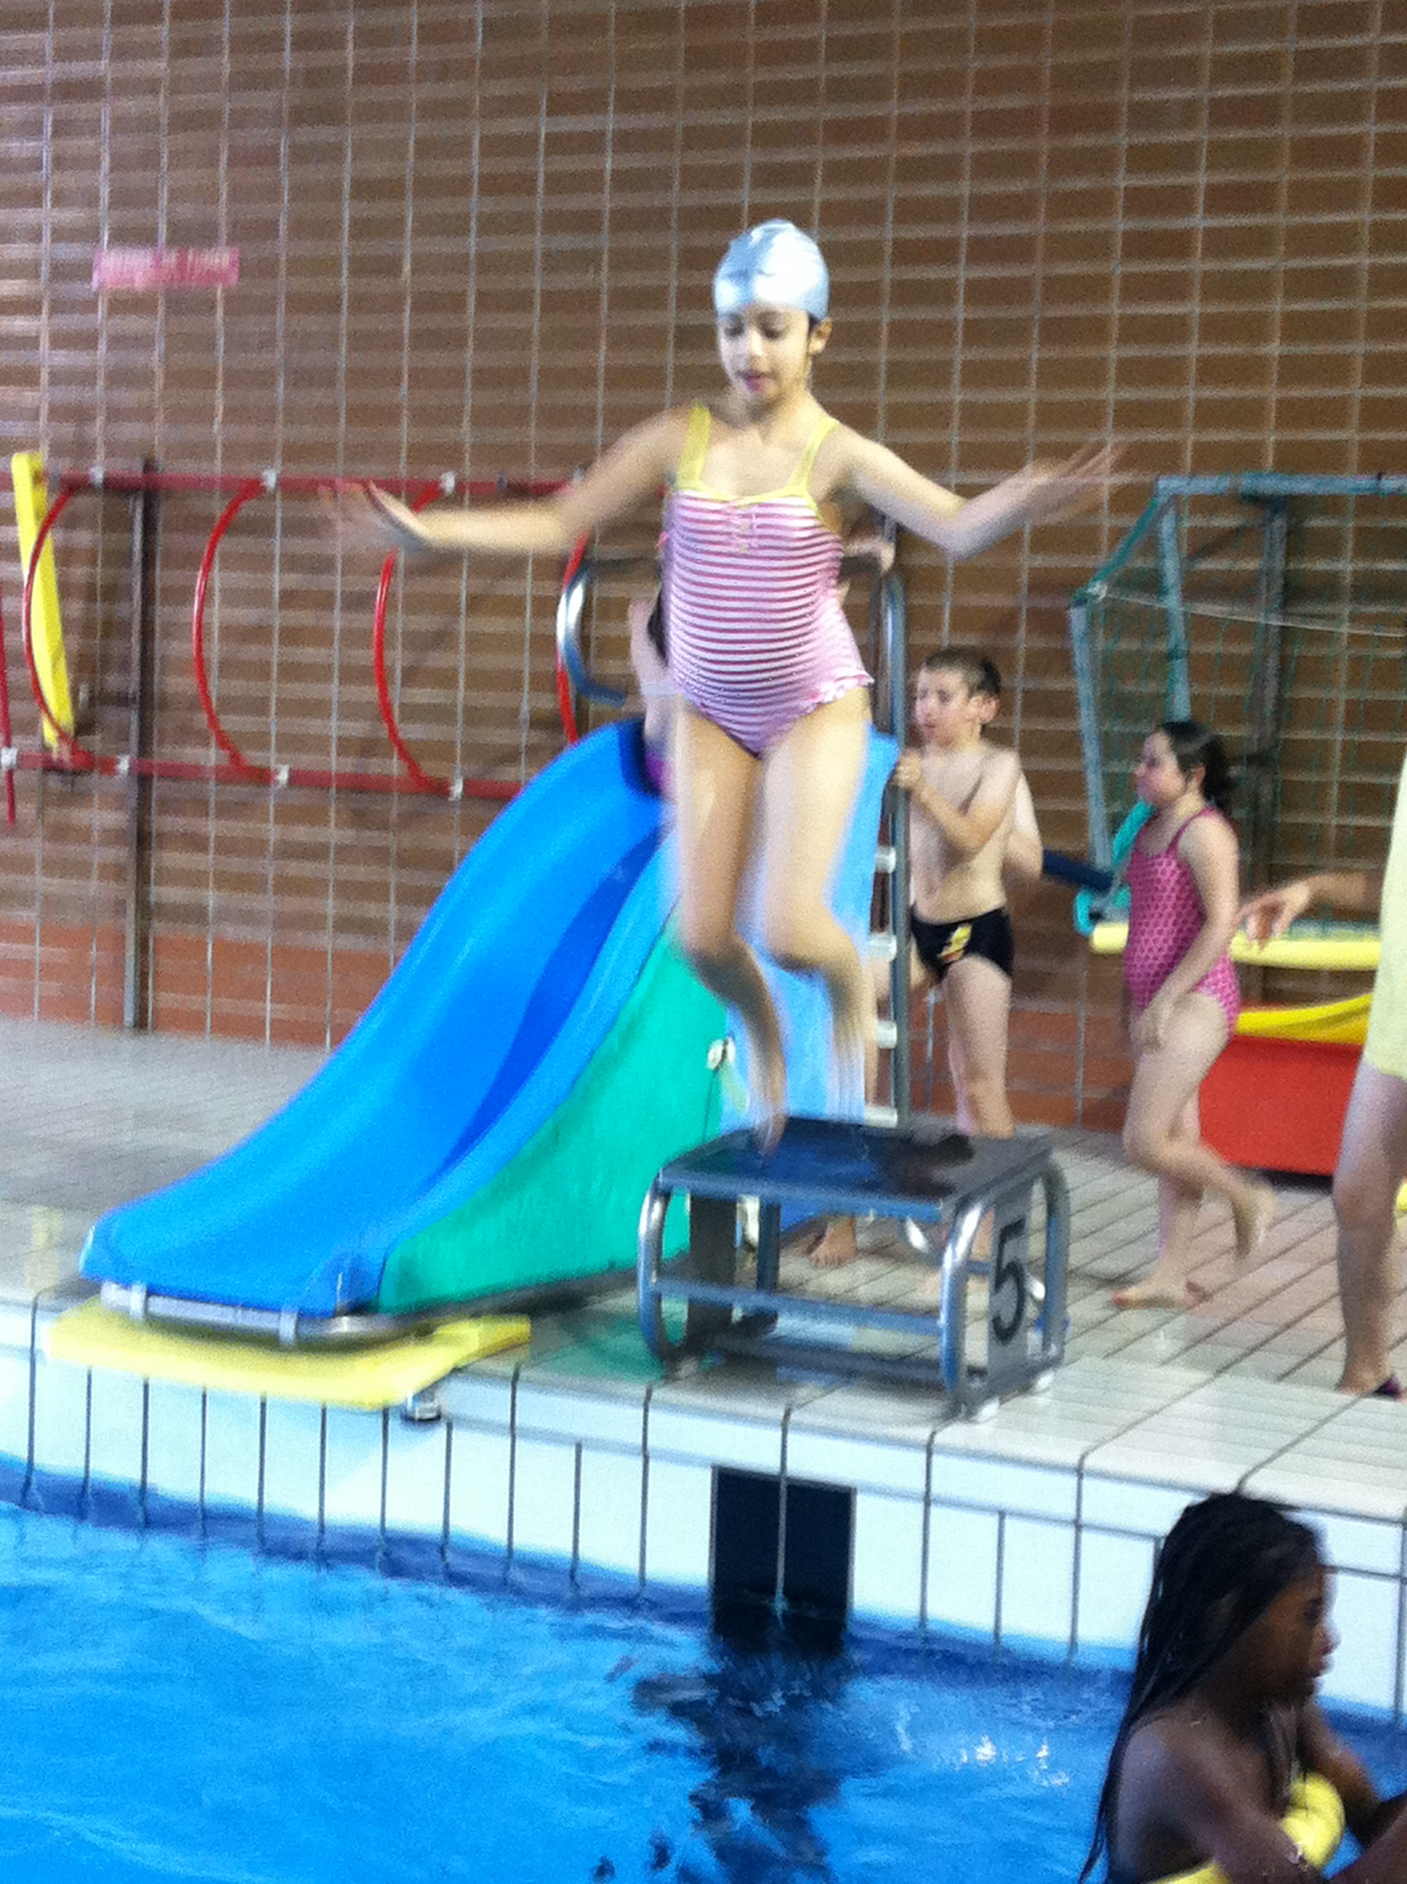
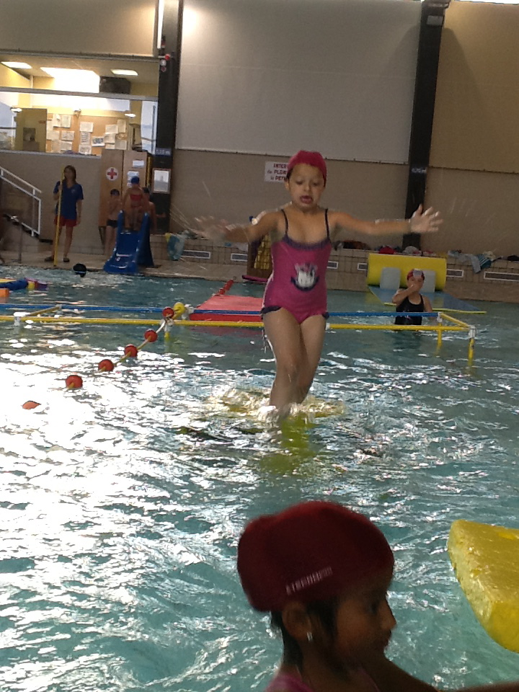
En sautant :
du plongeoir du rocher

Slide 61
En glissant
En plongeant

Slide 62
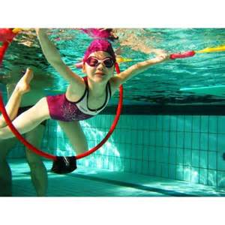
S’ IMMERGER

Slide 63
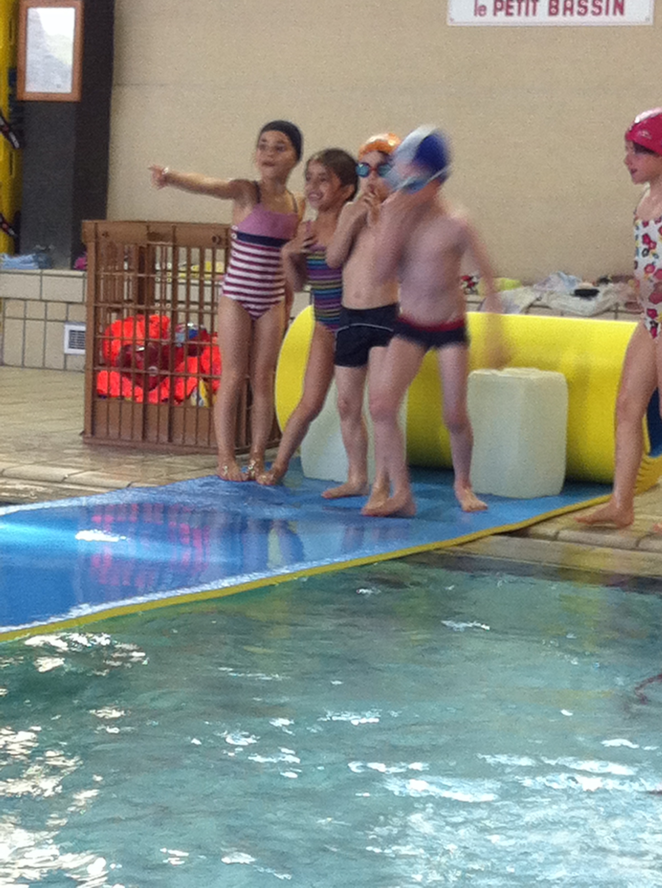
S’équilibrer
Sur le dos,
sur un support mouvant …

Slide 64
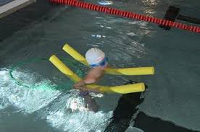
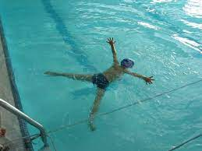
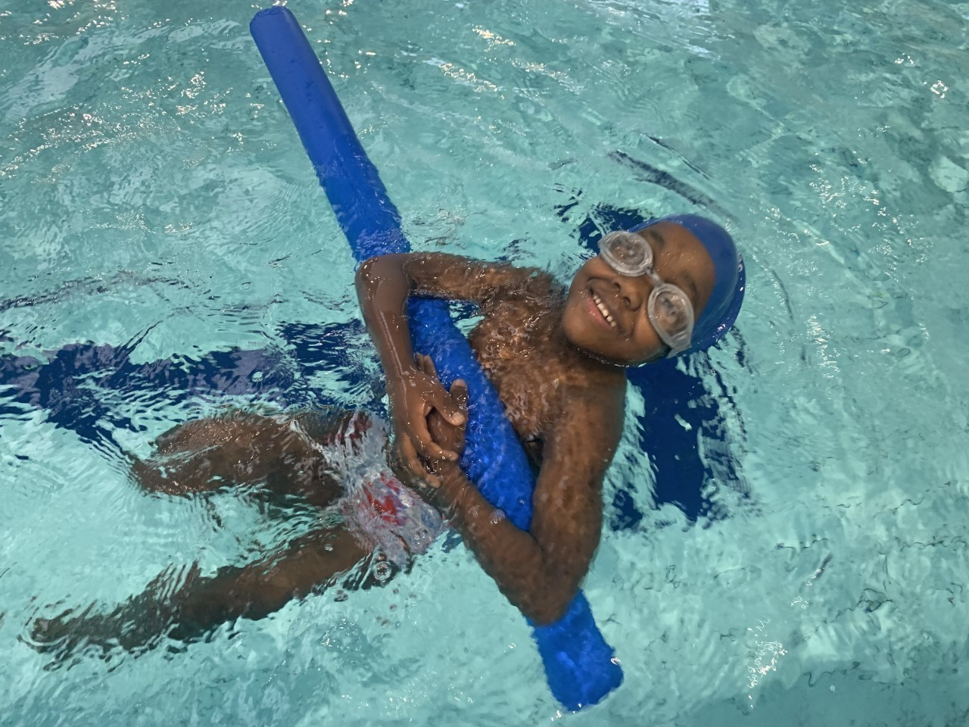
Avec matériel
Sur le ventre, sans aide à la flottaison

Slide 65
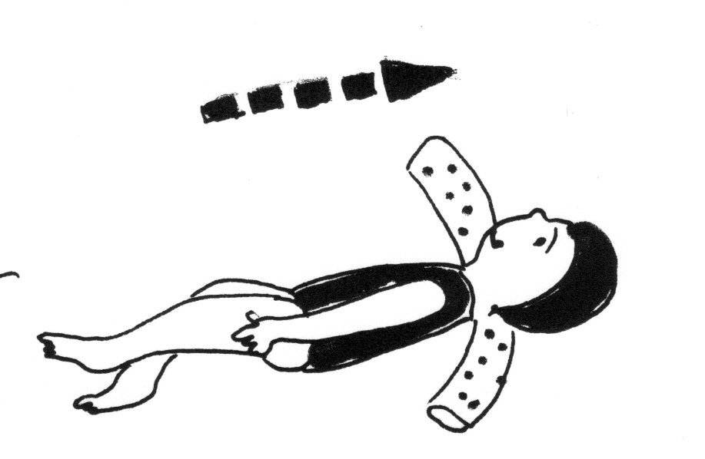
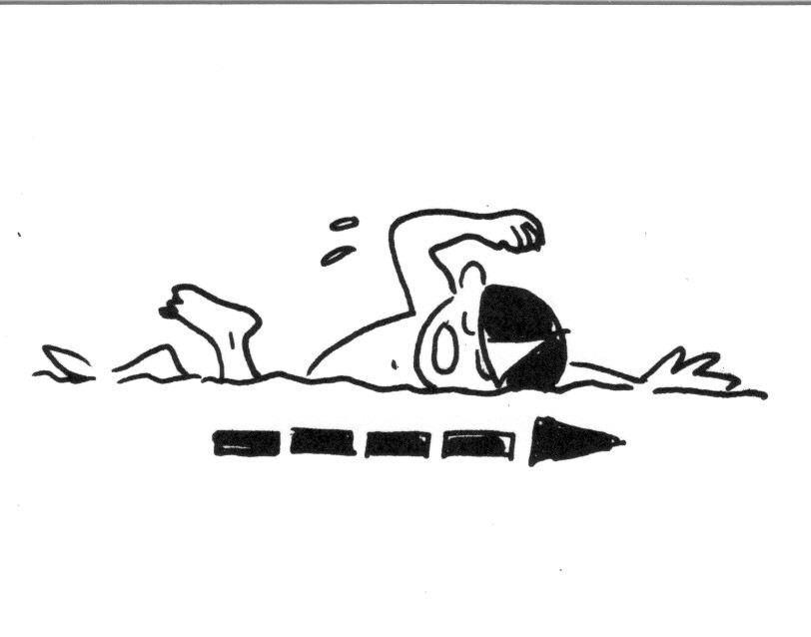
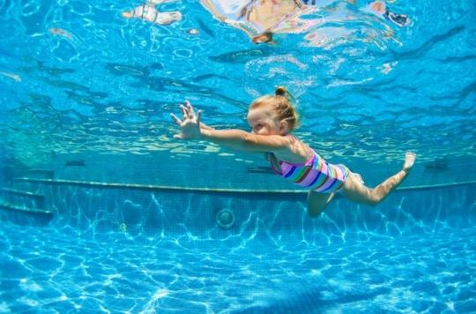
Se Déplacer
En surface
Sur le dos
Sur le ventre
Sous l’eau
Avec support

Slide 66
LES ENCHAINEMENTS D’ACTION
Entrer dans l’eau en s’immergeant puis se déplacer
S’équilibrer pour se déplacer puis s’immerger
Se déplacer immergé puis s’équilibrer sur place
Réaliser des parcours

Slide 67
REGLEMENTATION
Note de service du 28-02-2022
Enseignement de la natation scolaire

Slide 68
TAUX D’ ENCADREMENT PAR GROUPE classe
 | Maternelle | Élémentaire | Mat + Elem
- de 20 élèves | 2 adultes au moins dont le professeur de la classe | 2 adultes au moins dont le professeur de la classe | 2 adultes au moins dont le professeur de la classe
De 20 à 30 | 3 adultes au moins dont le professeur de la classe | 2 adultes au moins dont le professeur de la classe | 3 adultes au moins dont le professeur de la classe
+ de 30 | 4 adultes au moins dont le professeur de la classe | 3 adultes au moins dont le professeur de la classe | 4 adultes au moins dont le professeur de la classe

Slide 69
INTERVENANTS PROFESSIONNELS
Autorisation du directeur d’école
Réputés agréés :
Carte Pro en cours de validité
Fonctionnaires agissant dans le cadre de leurs missions prévues par leur statut
Encadrent et enseignent

Slide 70
INTERVENANTS BENEVOLES
Agrément de l’IA –DASEN
Autorisation du directeur
Vérification compétences et honorabilité
Assiste enseignant
Prend en charge un groupe d’élèves : anime
Sessions d’information

Slide 71
ACCOMPAGNATEURS
Autorisation directeur d’école
ATSEM autorisée
AESH accompagne y compris dans l’eau

Slide 72
RESSOURCES
eps21.ac-dijon.fr/onglet natation
Ressources d’accompagnement C3 : un module d’apprentissage
Projets pédagogiques des bassins
DVD: « Je flotte, tu flottes, parole d’ Archimède »

Slide 73
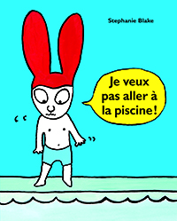
Des albums
en maternelle, partir d’une histoire…

Slide 74
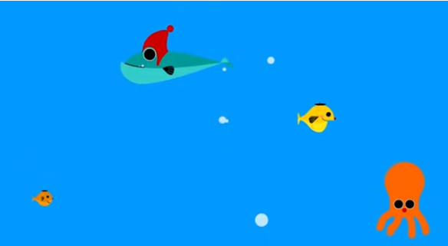
Des chansons
https://www.youtube.com/watch?v=6LxaEGqB7Lg
https://www.youtube.com/watch?v=0qL4aKhK0rQ
https://www.youtube.com/watch?v=4KYjyAYFYvU

Slide 75
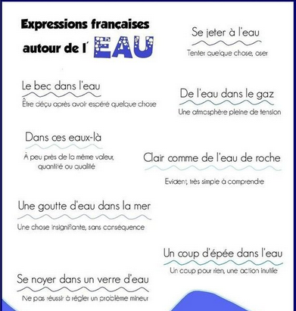
Des expressions

Slide 76
TESTS DEPARTEMENTAUX

Slide 77
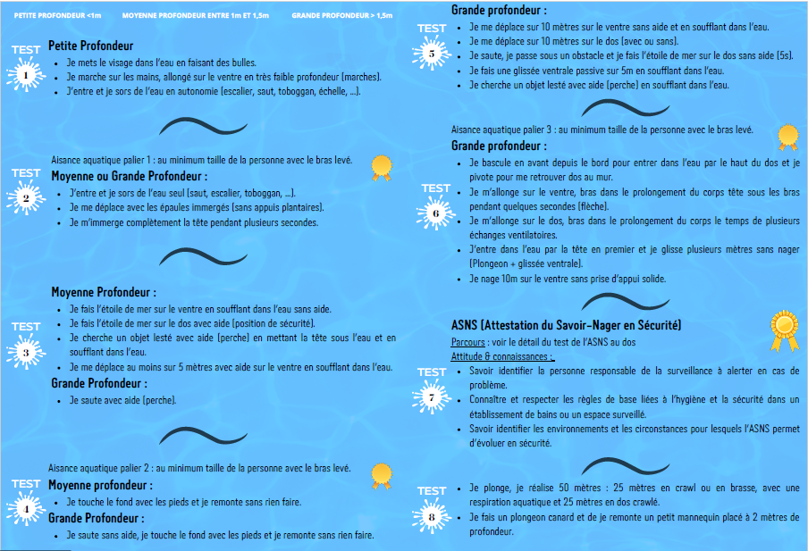

Slide 78
GUIDE DE L’ ASNS
Sur https://eps21.cir.ac-dijon.fr/
A destination des enseignants de C3
Elaboré en partenariat avec les MNS du département

